Slide 1
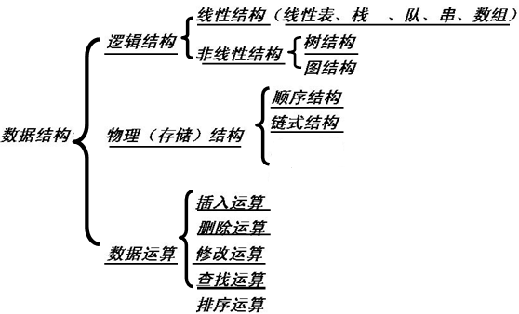


Slide 2

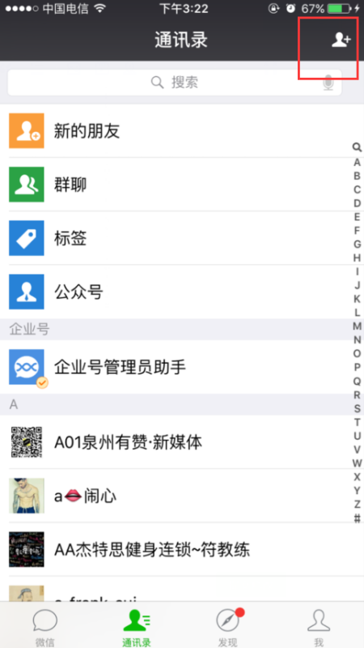
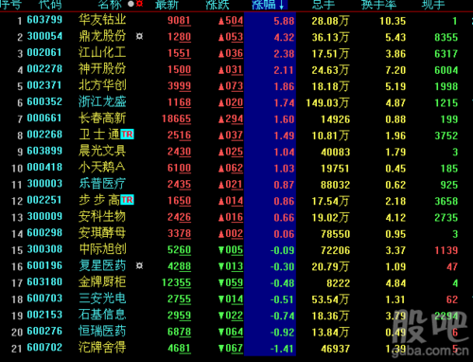



第7章 查找

Slide 3
教学内容
7.1 查找的基本概念
7.2 线性表的查找
7.3 树表的查找
7.4 哈希表的查找

Slide 4
教学目标
1.熟练掌握顺序表和有序表（折半查找）的查找算法及其性能分析方法；
2.熟练掌握二叉排序树的构造和查找算法及其性能分析方法；
3.掌握二叉排序树的插入算法，掌握二叉排序树的删除方法；
4.熟练掌握哈希函数（除留余数法）的构造
5.熟练掌握哈希函数解决冲突的方法及其特点

Slide 5

7.1 查找的基本概念
查找表:
由同一类型的数据元素（或记录）构成的集合
静态查找表：
查找的同时对查找表不做修改操作（如插入和删除）
动态查找表：
查找的同时对查找表具有修改操作
关键字
记录中某个数据项的值，可用来识别一个记录
主关键字：
唯一标识数据元素
次关键字：
可以标识若干个数据元素

Slide 6
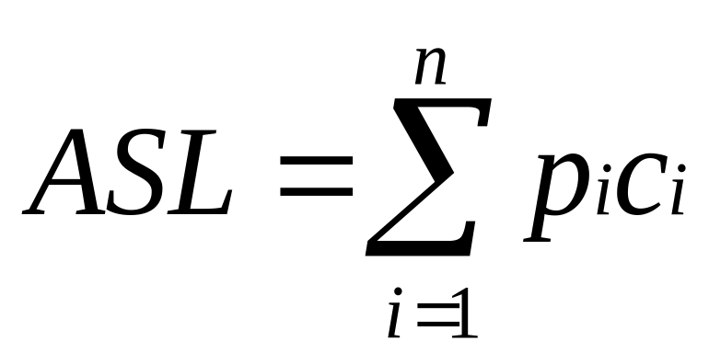
查找算法的评价指标
关键字的平均比较次数，也称平均搜索长度ASL(Average Search Length)
n：记录的个数
p_{i}：查找第i个记录的概率 ( 通常认为p_{i} =1/n )
c_{i}：找到第i个记录所需的比较次数

Slide 7
7.2 线性表的查找
一、顺序查找（线性查找）
二、折半查找（二分或对分查找）
三、分块查找

Slide 8
第2章在顺序表L中查找值为e的数据元素
int LocateELem(SqList L,ElemType e)
{ for (i=0;i< L.length;i++)
if (L.elem[i]==e) return i+1;
return 0;}
改进：把待查关键字key存入表头（“哨兵”），从后向前逐个比较，可免去查找过程中每一步都要检测是否查找完毕，加快速度。

Slide 9
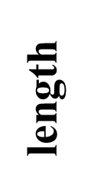
顺序查找
      应用范围：
      顺序表或线性链表表示的静态查找表表内元素之间无序
顺序表的表示
R
 | key | otherinfo
0
1 | 300054
2 | 002061
3 | 603799
… | … | …
n
typedef struct {
ElemType *R; //表基址
int length; //表长
}SSTable;
访问举例：R[1].key

Slide 10
int Search_Seq( SSTable ST , KeyType key ){
//若成功返回其位置信息，否则返回0
ST.R[0].key =key;
for( i=ST.length; ST.R[ i ].key!=key; - - i );
//不用for(i=n; i>0; - -i) 或 for(i=1; i<=n; i++)
return i;
}

Slide 11
顺序查找的性能分析
空间复杂度：一个辅助空间。
时间复杂度：
1) 查找成功时的平均查找长度
设表中各记录查找概率相等
ASL_{s}(n)=(1+2+ ... +n)/n =(n+1)/2
2)查找不成功时的平均查找长度 ASL_{f} =n+1

Slide 12
顺序查找算法有特点
算法简单，对表结构无任何要求（顺序和链式）
n很大时查找效率较低
改进措施：非等概率查找时，可按照查找概率进行排序。

Slide 13
练习:判断对错
n个数存在一维数组A[1..n]中，在进行顺序查找时，这n个数的排列有序或无序其平均查找长度ASL不同。
查找概率相等时，ASL相同；
查找概率不等时，如果从前向后查找，则按查找概率由大到小排列的有序表其ASL要比无序表ASL小。

Slide 14
折半查找
若k==R[mid].key，查找成功
若k<R[mid].key，则high=mid-1
若k>R[mid].key，则low=mid+1
找21
1 2 3 4 5 6 7 8 9 10 11
5 13 19 21 37 56 64 75 80 88 92
low
mid
high
1 2 3 4 5 6 7 8 9 10 11
5 13 19 21 37 56 64 75 80 88 92
low
mid
high
1 2 3 4 5 6 7 8 9 10 11
5 13 19 21 37 56 64 75 80 88 92
low
mid
high

Slide 15
若k==R[mid].key，查找成功
若k<R[mid].key，则high=mid-1
若k>R[mid].key，则low=mid+1
找70
1 2 3 4 5 6 7 8 9 10 11
5 13 19 21 37 56 64 75 80 88 92
low
mid
high
1 2 3 4 5 6 7 8 9 10 11
5 13 19 21 37 56 64 75 80 88 92
low
mid
high
1 2 3 4 5 6 7 8 9 10 11
5 13 19 21 37 56 64 75 80 88 92
low
mid
high

Slide 16
直至low>high时，查找失败
1 2 3 4 5 6 7 8 9 10 11
5 13 19 21 37 56 64 75 80 88 92
low
high
mid
1 2 3 4 5 6 7 8 9 10 11
5 13 19 21 37 56 64 75 80 88 92
high
low

Slide 17
折半查找（非递归算法）
    设表长为n，low、high和mid分别指向待查元素所在区间的上界、下界和中点,k为给定值
    初始时，令low=1,high=n,mid=⎣(low+high)/2⎦
    让k与mid指向的记录比较
      若k==R[mid].key，查找成功
      若k<R[mid].key，则high=mid-1
      若k>R[mid].key，则low=mid+1
    重复上述操作，直至low>high时，查找失败

Slide 18
【算法描述】-算法7.3
int Search_Bin(SSTable ST,KeyType key){
//若找到，则函数值为该元素在表中的位置，否则为0
low=1;high=ST.length; while(low<=high){
mid=(low+high)/2;
if(key==ST.R[mid].key) return mid;
else if(key<ST.R[mid].key) high=mid-1;//前一子表查找
else low=mid+1; //后一子表查找
} return 0; //表中不存在待查元素
}

Slide 19
折半查找（递归算法）
    int Search_Bin (SSTable ST, keyType key, int low, int high)
    {
    if(low>high) return 0; //查找不到时返回0
    mid=(low+high)/2;
    if(key等于ST.elem[mid].key) return mid;
    else if(key小于ST.elem[mid].key)
    ……..//递归
    else……. //递归
    }

Slide 20

Facebook
- Software Engineer position
Given the numbers 1 to 1000, what is the minimum number of guesses needed to find a specific number, if you are given the hint "higher" or "lower" for each guess you make ??

Slide 21
折半查找的性能分析－判定树
1 2 3 4 5 6 7 8 9 10 11
5 13 19 21 37 56 64 75 80 88 92
6
1
<
=
>
2
3
9
1
4
7
10
内结点
-1
2
3-4
5
6-7
8
9-10
11
h
1-2
2-3
4-5
5-6
7-8
8-9
10-11
11-
外结点
若所有结点的空指针域设置为一个指向一个方形结点的指针，称方形结点为判定树的外部结点；对应的，圆形结点为内部结点。

Slide 22
练习:假定每个元素的查找概率相等，求查找成功时的平均查找长度。
6
1
<
=
>
2
3
9
1
4
7
10
内结点
-1
2
3-4
5
6-7
8
9-10
11
h
1-2
2-3
4-5
5-6
7-8
8-9
10-11
11-
外结点
ASL＝1/11*(1*1＋2×2＋4×3+4*4 )＝33/11=3

Slide 23
6
1
<
=
>
2
3
9
1
4
7
10
内结点
-1
2
3-4
5
6-7
8
9-10
11
h
1-2
2-3
4-5
5-6
7-8
8-9
10-11
11-
外结点
查找成功时比较次数：为该结点在判定树上的层次数，不超过树的深度 d = ⎣ log₂ n ⎦ + 1
查找不成功的过程就是走了一条从根结点到外部结点的路径d或d-1。

Slide 24
折半查找的性能分析
  查找过程：每次将待查记录所在区间缩小一半，比顺序查找效率高,时间复杂度O(log2 n)
  适用条件：采用顺序存储结构的有序表，不宜用于链式结构

Slide 25
分块查找（块间有序，块内无序）
分块有序，即分成若干子表，要求每个子表中的数值都比后一块中数值小（但子表内部未必有序）。
然后将各子表中的最大关键字构成一个索引表，表中还要包含每个子表的起始地址（即头指针）。
索引表
最大关键字
22 | 48 | 86
起始地址
1 | 7 | 13
22
48
86
22 | 12 | 13 | 8 | 9 | 20 | 33 | 42 | 44 | 38 | 24 | 48 | 60 | 58 | 74 | 49 | 86 | 53
第1块
第2块
第3块

Slide 26
分块查找过程
① 对索引表使用折半查找法（因为索引表是有序表）；
② 确定了待查关键字所在的子表后，在子表内采用顺序查找法（因为各子表内部是无序表）；

Slide 27
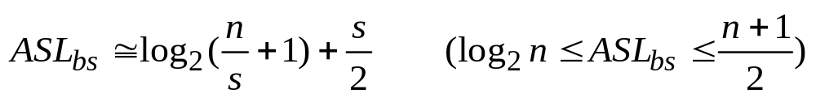
分块查找性能分析
查找效率：ASL=L_{b}+L_{w}
对索引表查找的ASL
对块内查找的ASL
S为每块内部的记录个数，n/s即块的数目
例如，当n=9，s=3时，ASL_{bs}=3.5,而折半法为3.1,顺序法为5

Slide 28
分块查找优缺点
优点：插入和删除比较容易，无需进行大量移动。
缺点：要增加一个索引表的存储空间并对初始索引表进行排序运算。
适用情况：如果线性表既要快速查找又经常动态变化，则可采用分块查找。

Slide 29
7.3 树表的查找
二叉排序树
平衡二叉树
B-树
B⁺树
键树
表结构在查找过程中动态生成
对于给定值key
若表中存在，则成功返回；
否则插入关键字等于key 的记录

Slide 30
二叉排序树
二叉排序树或是空树，或是满足如下性质的二叉树：
(1)若其左子树非空，则左子树上所有结点的值均小于根结点的值；
(2)若其右子树非空，则右子树上所有结点的值均大于等于根结点的值；
(3)其左右子树本身又各是一棵二叉排序树

Slide 31
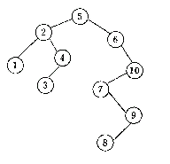
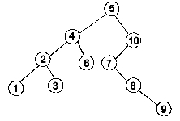
练习
下列图形中，哪个不是二叉排序树 ？

Slide 32
练习
45
中序遍历二叉排序树后的结果有什么规律？
12
53
3
37
100
61
24
90
3，12，24，37，45，53，61，78，90，100
78
递增
得到一个关键字的递增有序序列

Slide 33
二叉排序树的操作－查找
  若查找的关键字等于根结点，成功
  否则
  若小于根结点，查其左子树
  若大于根结点，查其右子树
  在左右子树上的操作类似
122
99
250
110
200
300
105
230
216

Slide 34
【算法思想】
（1）若二叉排序树为空，则查找失败，返回空指针。
（2）若二叉排序树非空，将给定值key与根结点的关键字T->data.key进行比较：
① 若key等于T->data.key，则查找成功，返回根结点地址；
② 若key小于T->data.key，则进一步查找左子树；
③ 若key大于T->data.key，则进一步查找右子树。

Slide 35
【算法描述】
BSTree SearchBST(BSTree T,KeyType key) {
if((!T) || key==T->data.key) return T;
else if (key<T->data.key) return SearchBST(T->lchild,key); //在左子树中继续查找
else return SearchBST(T->rchild,key); //在右子树中继续查找
} // SearchBST

Slide 36
二叉排序树的操作－插入
      若二叉排序树为空，则插入结点应为根结点
      否则，继续在其左、右子树上查找
        树中已有，不再插入
        树中没有，查找直至某个叶子结点的左子树或右子树为空为止，则插入结点应为该叶子结点的左孩子或右孩子
插入的元素一定在叶结点上

Slide 37
二叉排序树的操作－插入
45
12
53
插入结点20
3
37
100
61
24
90
20
78

Slide 38
二叉排序树的操作－生成
      从空树出发，经过一系列的查找、插入操作之后，可生成一棵二叉排序树
{10， 18， 3， 8， 12， 2， 7}
10
10
10
10
10
18
3
18
3
18
3
18
8
8
12
10
10
3
18
3
18
2
8
12
2
8
12
7

Slide 39
二叉排序树的操作－生成
不同插入次序的序列生成不同形态的二叉排序树
40，24，12，37，55
12，24，37，40，55
12
40
24
24
55
37
12
37
40
55

Slide 40
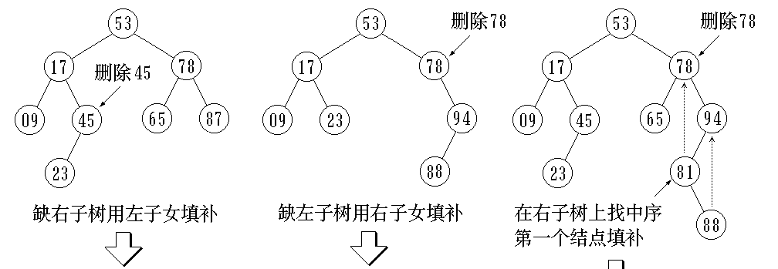
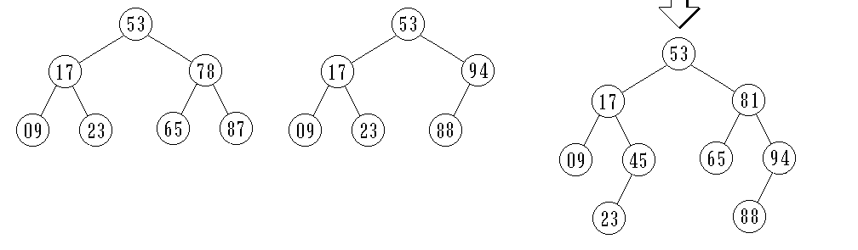
二叉排序树的操作－删除
北京林业大学信息学院

Slide 41
假设：p指向被删结点P； P_{L}和P_{R} 分别表示*p的左、右孩子指针；*f表示*p的双亲结点；并假定*p是*f的左孩子；则可能有三种情况：
删除叶结点*p，只需将其双亲结点指向它的指针清零，再释放它即可。
被删结点缺P_{L}（ P_{R} ），拿P_{L}或P_{R}顶替它的位置，再释放它。
被删结点左、右子树都存在，可以在它的右子树中寻找中序下的第一个结点(关键码最小),用它的值填补到被删结点中，再来处理这个结点的删除问题。

Slide 42
例：请从下面的二叉排序树中删除结点P。
f
F
p
F
P
P
法1:
C
P_{R} 为 S的右子树
P_{R}
C
C_{L}
P_{R}
Q
C_{L}
q
Q_{L}
S
Q
S_{L}
P_{R}
Q_{L}
s
法2:
S
F
S_{L}
S
P
C
P_{R}
S_{L} 为 Q（ S的双亲结点）右孩子
C_{L}
保序：*s为*p在中序条件下的直接前驱结点
Q
Q_{L}
S
S_{L}
S_{L}

Slide 43
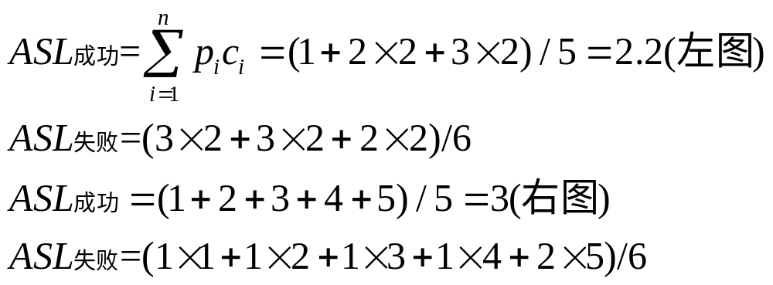
查找的性能分析
12
40
24
24
55
37
12
37
40
55
第i层结点需比较i次。在等概率的前提下，上述两图的平均查找长度为：

Slide 44
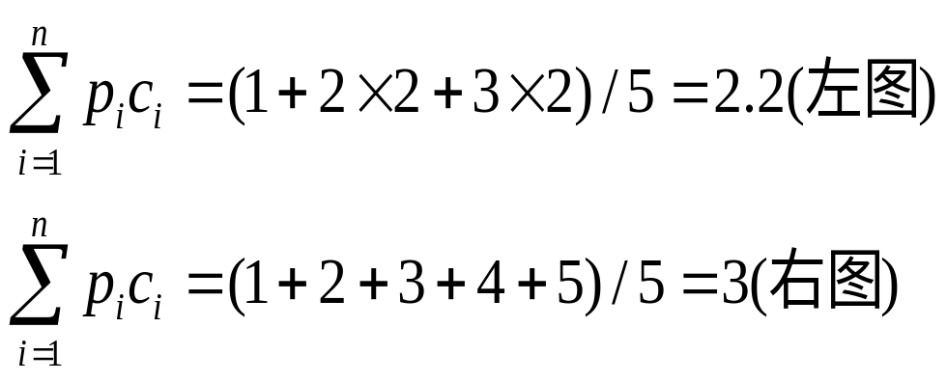
查找的性能分析
平均查找长度和二叉树的形态有关，即，
最好：log₂n（形态匀称，与二分查找的判定树相似）
最坏: （n+1)/2（单支树）
12
40
24
24
55
37
12
37
40
55

Slide 45
问题：如何提高二叉排序树的查找效率？
尽量让二叉树的形状均衡
平衡二叉树
左、右子树是平衡二叉树；
所有结点的左、右子树深度之差的绝对值≤ 1
平衡因子:该结点左子树与右子树的高度差

Slide 46
任一结点的平衡因子只能取：-1、0 或 1；如果树中任意一个结点的平衡因子的绝对值大于1，则这棵二叉树就失去平衡，不再是AVL树；
对于一棵有n个结点的AVL树，其高度保持在O(log₂n)数量级，ASL也保持在O(log₂n)量级。

Slide 47
练习：判断下列二叉树是否AVL树？
-1
2
1
-1
-1
0
0
0
1
0
1
0
0
(a) 平衡树 (b) 不平衡树

Slide 48
如果在一棵AVL树中插入一个新结点，就有可能造成失衡，此时必须重新调整树的结构，使之恢复平衡。我们称调整平衡过程为平衡旋转。
LL平衡旋转
RR平衡旋转
LR平衡旋转
RL平衡旋转
保证二叉排序树的次序不变

Slide 49
调整规则可以保证二叉排序树的次序不变
1）LL平衡旋转：
A
若在A的左子树的左子树上插入结点，使A的平衡因子从1增加至2，需要进行一次顺时针旋转。
(以B为旋转轴）
B
B
C
C
A
2）RR平衡旋转：
若在A的右子树的右子树上插入结点，使A的平衡因子从-1增加至-2，需要进行一次逆时针旋转。
(以B为旋转轴）
A
B
B
A
C
C

Slide 50
3）LR平衡旋转：
A
若在A的左子树的右子树上插入结点，使A的平衡因子从1增加至2，需要先进行逆时针旋转，再顺时针旋转。
(以插入的结点C为旋转轴）
A
C
C
B
B
B
A
C
4）RL平衡旋转：
A
若在A的右子树的左子树上插入结点，使A的平衡因子从-1增加至-2，需要先进行顺时针旋转，再逆时针旋转。
(以插入的结点C为旋转轴）
A
B
C
C
B
A
B
C

Slide 51
练习：请将下面序列构成一棵平衡二叉排序树
（ 13，24，37，90，53）
需要RL平衡旋转
(绕C先顺后逆）
0
24
0
13
-1
24
-1
13
-2
13
0
13
0
37
-1
37
-2
37
0
24
0
53
-1
24
需要RR平衡旋转
(绕B逆转,B为根）
0
37
0
90
1
90
0
37
0
90
0
53
0
53
0
37
0
90

Slide 52
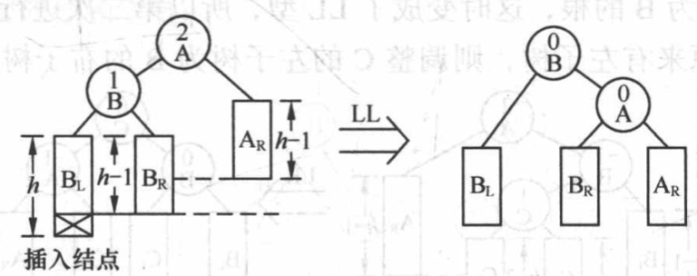
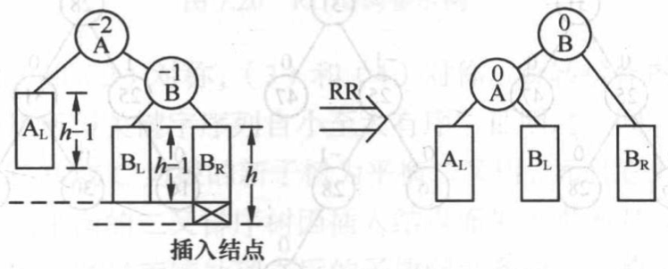
1）LL型：右旋平衡
p
若在A的左子树的左子树上插入结点，使A的平衡因子从1增加至2，需要进行一次顺时针旋转。
(以中间值点B为旋转轴）
lc
R_Rotate(&p) {lc=p->lchild; p->lchild=lc->rchild; lc->rchild=p; p=lc;}
2）RR型：左旋平衡
若在A的右子树的右子树上插入结点，使A的平衡因子从-1增加至-2，需要进行一次逆时针旋转。
(以中间值点B为旋转轴）
L_Rotate(&p) {rc=p->rchild; p->rchild=rc->lchild; rc->lchild=p; p=rc;}

Slide 53
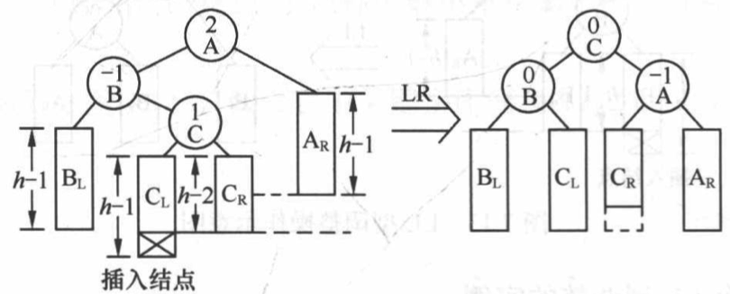
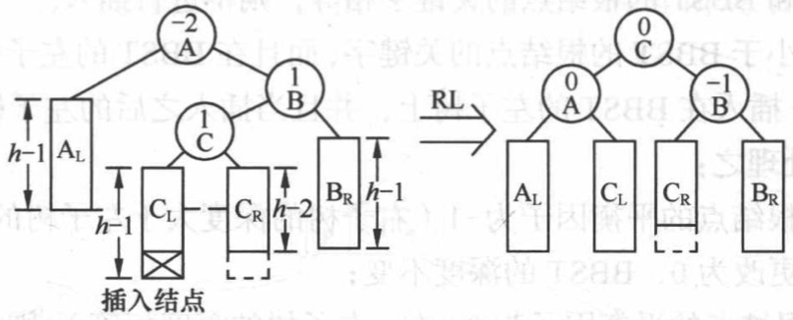
3）LR型：左旋再右旋
若在A的左子树的右子树上插入结点，使A的平衡因子从1增加至2，需要先进行逆时针旋转，再顺时针旋转。(以插入的结点C（中间值点）为旋转轴）
L_Rotate(A->lchild); R_Rotate(A);
4）RL型：右旋再左旋
若在A的右子树的左子树上插入结点，使A的平衡因子从-1增加至-2，需要先进行顺时针旋转，再逆时针旋转。(以插入的结点C（中间值）为旋转轴）

Slide 54
4 Status InsertAVL(&T, e, &t) {
…
8 if (!T) {…;T−>bf=EH; t=1;} //当前树空
12else {//当前树根就是要找的
13 if (e.key == T−>data.key) {t=0; return 0;}
15 if (e.key < T−>data.key) { //进入左子树
16 if (!InsertAVL(T−>lchild, e, t)) return 0;
17 if (t)
19 LH: LeftBalance(T); t=0;
…}
27 else { //进入右子树
28 if (!InsertAVL(T−>rchild, e, t)) return 0;
29 if (t)
31 LH: T−>bf=EH; t=0; //EH=0
33 EH: T−>bf=RH; t=1; //RH=-1
36 RH: RightBalance(T); t=0; }
…
40 return 1; }
-2
13
0
13
-1
13
-1
24
0
24
0
37
In~(13, 37, 0)
28 In~(24, 37, 0);
In~(24, 37, 0)
28 In~(Null, 37, 0);
8 T=24;EH; t=1;
29/33 EH: RH, t=1;
40 return 1
29/36 RightBalance(13); t=1;
40 return 1;
Notes:
是由前苏联的数学家 Adelse-Velskil 和 Landis 在 1962 年提出的高度平衡的二叉树（Height-Balanced Tree），根据科学家的英文名也称为 AVL 树。

Slide 55
39 void RightBalance(BSTTree &T) {
40 //对以指针T为根的二叉树作右平衡旋转处理，算法结束时T
41 //指向新的树根。
42 rc=T->rchild;
43 switch (rc->bf) {
44 case RH:
45 T->bf = rc->bf = EH;
46 L_Rotate(T); break;
47 case LH:
…
}
T/p
0
13
-2
13
0
13
-1
13
rc
-1
24
0
24
0
37
L_Rotate(&p) {
rc=p->rchild;
p->rchild=rc->lchild;
rc->lchild=p;
p=rc;}

Slide 56
7.3.3 B-树
1．定义
2．查找过程
3．插入操作
4．删除操作
5．查找性能的分析

Slide 57
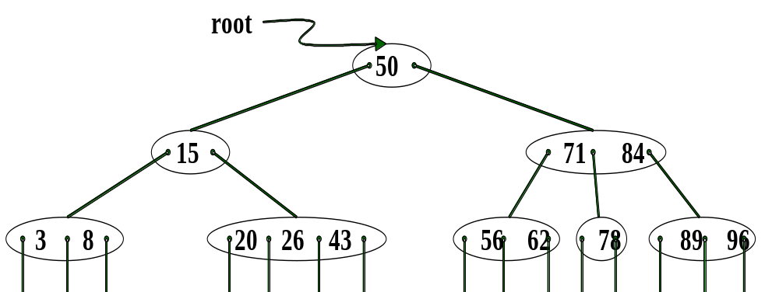
1．B-树的定义
B-树是一种 平衡 的 多路 查找 树：

Slide 58
根结点或为叶子结点，或至少含有两棵子树；
其余所有非叶结点均至少含有⎡m/2⎤棵子树，至多含有 m 棵子树；
树中所有叶子结点均不带信息，且在树中的同一层次上；
平衡树(BF=0)

Slide 59
非终端结点包含(n,A₀, K₁, A₁, K₂, A₂, … K_{n}, A_{n} )
  多个关键字均自小至大有序排列，即：K₁< K₂ < … < K_{n} ；
  A_{i-1} 所指子树上所有关键字均小于K_{i} ；
  A_{i} 所指子树上所有关键字均大于K_{i} ；
多路查找树的特性

Slide 60
B-树结点
typedef struct BTNode {
int keynum; // 结点中关键字个数，结点大小
struct BTNode *parent;
// 指向双亲结点的指针
KeyType key[m+1]; // 关键字（0号单元不用）
struct BTNode *ptr[m+1]; // 子树指针向量
Record *recptr[m+1]; // 记录指针向量
} BTNode, *BTree; // B树结点和B树的类型

Slide 61
2.查找过程：
从根结点出发，沿指针搜索结点和在
结点内进行顺序（或折半）查找 两个过程
交叉进行。
若查找成功，则返回指向被查关键字所在结点的指针和关键字在结点中的位置；
若查找不成功，则返回插入位置。

Slide 62
假设返回的是如下所述结构的记录：
typedef struct {
BTNode *pt; // 指向找到的结点的指针
int i; // 1..m，在结点中的关键字序号
int tag; // 标志查找成功(=1)或失败(=0)
} Result; // 在B树的查找结果类型

Slide 63
Result SearchBTree(BTree T, KeyType K) {
// 在m 阶的B-树 T 中查找关键字 K, 返回
// 查找结果 (pt, i, tag)。若查找成功，则
// 特征值 tag=1, 指针 pt 所指结点中第 i 个
// 关键字等于 K； 否则特征值 tag=0, 等于
// K 的关键字应插入在指针 pt 所指结点
// 中第 i 个关键字和第 i+1个关键字之间
} // SearchBTree
… …//见下页程序

Slide 64
p=T; q=NULL; found=FALSE; i=0;
while (p && !found) {
i=Search(p, K);
// 在p->key[1..keynum]中找 i使得p->key[i]<=K<p->key[i+1]
if (i>0 && p->key[i]==K) found=TRUE;
else { q=p; p=p->ptr[i]; } // q 指示 p 的双亲
}
if (found) return (p,i,1); // 查找成功
else return (q,i,0); // 查找不成功

Slide 65
3．插入
在查找不成功之后，需进行插入。
显然，关键字插入的位置必定在最下
层的非叶结点，有下列几种情况：
1）插入后，该结点的关键字个数n<m，
不修改指针; 例如

Slide 66
2）插入后，该结点的关键字个数 n=m，
则需进行“结点分裂”，令 s = ⎡m/2⎤，
在原结点中保留
（A₀，K₁，…… ， K_{s-1}，A_{s-1}）；
建新结点
（A_{s}，K_{s+1}，…… ，K_{n}，A_{n}）；
将（K_{s}，p）插入双亲结点；例如
3）若双亲为空，则建新的根结点。
例如

Slide 67
例如:下列为 3 阶B-树(子树个数为2或3，故又称2-3树)
50
50 80
30 50 80
30
80
50
∧ 20 ∧ 40 ∧
∧ 20 ∧
∧ 40 ∧
∧ 80 ∧
∧ 60 ∧ 80 ∧
∧60∧80∧90∧
∧60∧
∧90∧
插入关键字 = 60,
90,
30,

Slide 68
4．删除—保证关键字的个数不能小于⎡m/2⎤-1
被删结点不是最下层结点，借被删关键字K_{i}右边所指子树（即A_{i}）中的最小关键字K_{min}（导致删除K_{min}结点）；
被删结点为最下层结点，（1）它的关键字个数不少，删除该关键字即可；（2）它的关键字个数不能减少：要从其左(或右)兄弟结点“借”关键字，无关键字可借时就进行结点“合并”：
  （2.1）“有的借”—左（右）兄弟结点中最大（最小）的关键字上移至双亲，双亲结点中大于（小于）上移关键字的关键字下移至被删结点；
  （2.2）“没的借合并”—把被删结点的左（右）兄弟结点和它双亲结点中分割二者的关键字合并在一起。

Slide 69
5．查找性能的分析
在B-树中进行查找时，其查找时间
主要花费在搜索结点（访问外存）上，
即主要取决于B-树的深度。
问：含 N 个关键字的 m 阶 B-树可能达到的最大深度 H 为多少？

Slide 70
反过来问： 深度为H的B-树中，
至少含有多少个结点？
先推导每一层所含最少结点数：
第 1 层 1 个
第 2 层 2 个
第 3 层 2×⎡m/2⎤ 个
第 4 层 2×(⎡m/2⎤)² 个
… …
第 H+1 层 2×(⎡m/2⎤) ^{H-1} 个

Slide 71
假设 m 阶 B-树的深度为 H+1，由于
第 H+1 层为叶子结点，而当前树中含有 N 个关键字，则叶子结点必为 N+1 个，
由此可推得下列结果：
N+1≥2(⎡m/2⎤)^{H-1}
H-1≤log_{⎡m/2⎤}((N+1)/2)
H≤log_{⎡m/2⎤}((N+1)/2)+1

Slide 72
结论：
在含 N 个关键字的 B-树上进行一次查找，需访问的结点个数不超过
log_{⎡m/2⎤}((N+1)/2)+1

Slide 73
四、B⁺树
是B-树的一种变型

Slide 74
1．B⁺树的结构特点：
※ 每个叶子结点中含有 n 个关键字和 n 个指向记录的指针；并且，所有叶子结点彼此相链接构成一个有序链表，其头指针指向含最小关键字的结点；

Slide 75
※ 每个非叶结点中的关键字 K_{i} 即为其相应指针 A_{i} 所指子树中关键字的最大值；
※ 所有叶子结点都处在同一层次上，每个叶子结点中关键字的个数均介于 ⎡m/2⎤和 m 之间。
root
50 96
15 50
62 78 96
sq
3 8 15
20 26 43 50
56 62
71 78
84 89 96

Slide 76
2．查找过程
※在 B⁺ 树上，既可以进行缩小范围的查
找，也可以进行顺序查找；
※ 在进行缩小范围的查找时，不管成功
与否，都必须查到叶子结点才能结束；
※若在结点内查找时，给定值≤K_{i}， 则
应继续在 A_{i} 所指子树中进行查找。

Slide 77
3．插入和删除的操作
类似于B-树进行，即必要时，也需要进行结点的“分裂”或“归并”。

Slide 78
7.3 哈希表的查找
引子
数据元素序列(14，23，39，9，25，11)，若规定每个元素k的存储地址H（k）＝k，请画出存储结构图。
地址
…
9
…
11
…
14
…
23
24
25
…
39
…
内容
9
11
14
23
25
39
根据哈希函数H（k）＝k
查找key=9,则访问H(9)=9号地址，若内容为9则成功；
若查不到，则返回一个特殊值，如空指针或空记录。

Slide 79
换一种定址的方式
地址
0
1
2
3
4
5
6
…
9
10
…
39
…
内容
11
23
14
39
9
25
根据哈希函数H（k）＝k %11
查找key=9,则访问H(9)=9号地址，若内容为9则成功。
14和25有冲突

Slide 80
7.3 哈希表的查找
基本思想：记录的存储位置与关键字之间存在对应关系，Loc(i)=H(key_{i})
哈希函数
关键字
集合
hash
存储地址
集合
优点：查找速度极快O(1),查找效率与元素个数n无关
可能有冲突！！！

Slide 81
有关术语
哈希方法(杂凑法)
选取某个函数，依该函数按关键字计算元素的存储位置，并按此存放；
哈希函数(杂凑函数)：哈希方法中使用的转换函数
同义词：具有相同函数值的两个关键字
查找时，由同一个函数对给定值k计算地址，将k与地址单元中元素关键码进行比较，确定查找是否成功。
什么情况是成功？什么情况是失败？

Slide 82
冲突现象会恶化
（14，23，39，9，25，11）
哈希函数：H(k)=k mod 7
0 1 2 3 4 5 6
6个元素用7个
地址应该足够!
14
23
39
9
25
H(14)=14%7=0
11
H(25)=25%7=4
H(11)=11%7=4
同义词
有冲突

Slide 83
如何减少冲突
冲突是不可能避免的
构造好的哈希函数
制定一个好的解决冲突方案

Slide 84
哈希函数的构造方法
根据元素集合的特性构造
地址空间尽量小
均匀
直接定址法
数字分析法
平方取中法
折叠法
除留余数法
随机数法

Slide 85
直接定址法
Hash(key) = a·key + b (a、b为常数)
优点：以关键码key的某个线性函数值为哈希地址，不会产生冲突。
缺点：要占用连续地址空间，空间效率低。

Slide 86
直接定址法
例： {100，300，500，700，800，900}，
哈希函数Hash(key)=key/100
0 1 2 3 4 5 6 7 8 9
100
300
500
700
800
900

Slide 87
除留余数法 （最常用重点掌握）
Hash(key)=key mod p (p是一个整数)
关键：如何选取合适的p？
技巧：设表长为m，取p≤m且为质数

Slide 88
构造哈希函数考虑的因素
① 执行速度（即计算哈希函数所需时间）；
② 关键字的长度；
③ 哈希表的大小；
④ 关键字的分布情况；
⑤ 查找频率。

Slide 89
处理冲突的方法
1.开放定址法
2.链地址法

Slide 90
1.开放定址法（开地址法）
基本思想：有冲突时就去寻找下一个空的哈希地址，只要哈希表足够大，空的哈希地址总能找到，并将数据元素存入。
线性探测法
二次探测法
伪随机探测法

Slide 91
线性探测法
H_{i}=(Hash(key)+d_{i}) mod m ( 1≤i < m )
其中：m为哈希表长度
d_{i} 为增量序列 1，2，…m-1，且d_{i}=i
一旦冲突，就找下一个空地址存入
一旦冲突（H₀），就尝试H₁,H₂,H₃,…,H_{m-1}，直到找到一个空地址（空格）为止；

Slide 92
线性探测法
关键码集为 {47，7，29，11，16，92，22，8，3}，
设：哈希表表长为m=11；
哈希函数为Hash(key)=key mod 11
0 1 2 3 4 5 6 7 8 9 10
11
22
92
16
3
29
8
 |  |  | 47 |  |  |  | 7
△ ▲ △ △
① 47、7、11、16、92没有冲突
② Hash(29)=7，有冲突，由H₁=(Hash(29)+1) mod 11=8，哈希地址8为空，因此将29存入
③ 3 连续移动了两次
要比较4次才发现查找(3)成功，因d_{i}=0,1,2,3(H₃=6)
要比较8次才发现查找(25)失败，因d_{i}=0,1,2,3,4,5,6, 7(H₇=10)

Slide 93
线性探测法的特点
优点：只要哈希表未被填满，保证能找到一个空地址单元存放有冲突的元素。
缺点：可能使第i个哈希地址的同义词存入第i+1个地址，这样本应存入第i+1个哈希地址的元素变成了第i+2个哈希地址的同义词，……，产生“聚集”现象，降低查找效率。
解决方案：二次探测法

Slide 94
二次探测法
关键码集为 {47，7，29，11，16，92，22，8，3}，
设： 哈希函数为Hash(key)=key mod 11
H_{i}=(Hash(key)±d_{i}) mod m
其中：m为哈希表长度，m要求是某个4k+3的质数；
d_{i}为增量序列 1²，-1²，2²，-2²，…，q²
0 1 2 3 4 5 6 7 8 9 10
11
22
3
47
92
16
7
29
8
△ ▲ △ △
Hash(3)=3，哈希地址H₀冲突，由
H₁=(Hash(3)+1²) mod 11=4，仍然冲突；
H₂=(Hash(3)-1²) mod 11=2，找到空的哈希地址，存入。
要比较3次才发现查找(3)成功，因d_{i}=0,1,-1
要比较5次才发现查找(25)失败，因d_{i}=0,1,-1,4,-4(H₅=(3-4+11)%11=10)

Slide 95
伪随机探测法
H_{i}=(Hash(key)+d_{i}) mod m ( 1≤i < m )
其中：m为哈希表长度
d_{i} 为随机数

Slide 96
开放地址法建立哈希表步骤
step1 取数据元素的关键字key，计算其哈希函数值（地址）。若该地址对应的存储 空间还没有被占用，则将该元素存入；否则执行step2解决冲突。
step2 根据选择的冲突处理方法，计算关键字key的下一个存储地址。若下一个存储地址仍被占用，则继续执行step2，直到找 到能用的存储地址为止。

Slide 97
2.链地址法(拉链法）
基本思想：相同哈希地址的记录链成一单链表，m个哈希地址就设m个单链表，然后用用一个数组将m个单链表的表头指针存储起来，形成一个动态的结构
^
14
1
27
^
79
0 1 2 3 4 5 6 7 8 9 10 11 12
^
68
55
^
^
^
19
^
84
^
20
^
^
23
^
10
^
11
^

Slide 98
链地址法建立哈希表步骤
step1 取数据元素的关键字key，计算其哈希函数值（地址）。若该地址对应的链表为空，则将该元素插入此链表；否则执行step2解决冲突。
step2 根据选择的冲突处理方法，计算关键字key的下一个存储地址。若该地址对应的链表为不为空，则利用链表的前插法或后插法将该元素插入此链表。

Slide 99
链地址法的优点：
非同义词不会冲突，无“聚集”现象
链表上结点空间动态申请，更适合于表长不确定的情况

Slide 100
哈希表的查找
给定k值
给定值与关键字比较
计算H(k)
Y
此地址为空
N
查找失败
Y
关键字==k
查找成功
N
按处理冲突
方法计算Hi

Slide 101
哈希表的查找
ASL=(1*6+2+3*3+4+9)/12=2.5
已知一组关键字(19,14,23,1,68,20,84,27,55,11,10,79)
哈希函数为：H(key)=key MOD 13, 哈希表长为m=16，
设每个记录的查找概率相等
(1) 用线性探测再散列处理冲突，即Hi=(H(key)+di) MOD m
0 1 2 3 4 5 6 7 8 9 10 11 12 13 14 15
14
1
68
27
55
19
20
84
79
23
11
10
1 2 1 4 3 1 1 3 9 1 1 3
H(19)=6
H(14)=1
H(27)=1 冲突，H1=(1+1)MOD16=2
冲突，H2=(1+2)MOD16=3
冲突，H3=(1+3)MOD16=4
H(23)=10
H(1)=1 冲突，H1=(1+1) MOD16=2
H(68)=3
H(20)=7
北京林业大学信息学院

Slide 102
哈希表的查找
ASL=(1*6+2*4+3+4)/12=1.75
(2) 用链地址法处理冲突
关键字(19,14,23,1,68,20,84,27,55,11,10,79)
^
14
1
27
^
79
0 1 2 3 4 5 6 7 8 9 10 11 12
^
68
55
^
^
^
19
^
84
^
20
^
^
23
^
10
^
11
^

Slide 103
思考
关键字(19,14,23,1,68,20,84,27,55,11,10,79)
无序表查找ASL?
有序表折半查找ASL?

Slide 104
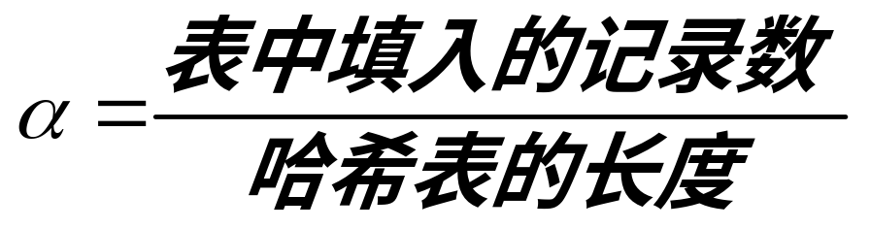
哈希表的查找效率分析
O(1)?
使用平均查找长度ASL来衡量查找算法，ASL取决于
        哈希函数
        处理冲突的方法
        哈希表的装填因子
α 越大，表中记录数越多，说明表装得越满，发生冲突的可能性就越大，查找时比较次数就越多。

Slide 105
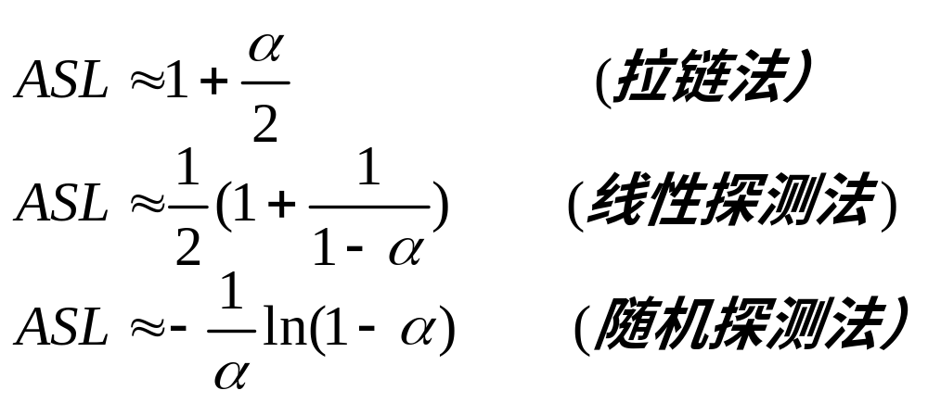
哈希表的查找效率分析
ASL与装填因子α有关！既不是严格的O(1)，也不是O(n)

Slide 106
几点结论
对哈希表技术具有很好的平均性能，优于一些传统的技术
链地址法优于开地址法
除留余数法作哈希函数优于其它类型函数

Slide 107
哈希表应用举例
编译器对标识符的管理多是采用哈希表
构造Hash函数的方法：
将标识符中的每个字符转换为一个非负整数
将得到的各个整数组合成一个整数（可以将第一个、中间的和最后一个字符值加在一起，也可以将所有字符的值加起来）
将结果数调整到0~M-1范围内，可以利用取模的方法，Ki%M（M为素数）

Slide 108
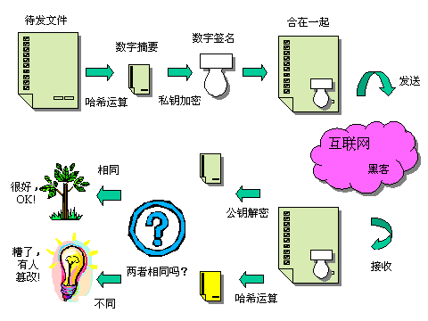
哈希函数在信息安全领域中的应用

Slide 109
MD5破解QQ密码
wmic全称Windows Management Instrumentation Command-line（Windows管理规范命令行），它提供了从命令行接口和批命令脚本执行系统管理的支持。通过它我们可以执行一些复杂的命令，从而更为有效地管理系统。
点击“开始”菜单→“运行”，输入“cmd”运行“命令提示符”，在其中输入如下命令“wmic process get”。第一次使用wmic时，它会提示你安装，安装过程只需几秒钟。

Slide 110
点击QQ主界面下方的“QQ游戏”，游戏自动登录。
在“命令提示符”中输入“wmic process get>c:\123.txt”并回车。这条命令的作用是执行“wmic process get”命令并将结果保存在c盘的123.txt文件中。
打开此文件，按下“Ctrl”+“F” ，以“QQgame”为关键字进行搜索，在进程的末尾处会看见类似的语句：
START QQUIN:12345678 PWDHASH:
sjTC1t9/B5zJKZWg9u236g== INCOG:1。
将“PWDHASH”和“INCOG”之间的内容复制下来。这个就是QQ密码在经过MD5加密后再进行BASE64编码所得的结果。

Slide 111
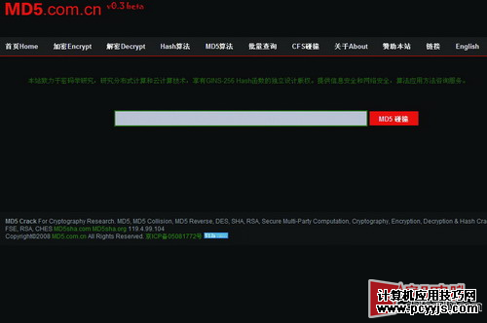
打开MD5在线破解网站：www.md5.com.cn，在其中的文本框中输入刚才得到的密文，点击“MD5”碰撞就可以对密文进行解密了。
北京林业大学信息学院

Slide 112

POJ 3349 Snowflake Snow Snowflakes
ACM题目描述
写一个程序判断是否有两片雪花是否相同。
每片雪都有六个角，每个角都有长度。如果两片雪花相对应的角的长度都相同，则认为这两片雪是相同的。

Slide 113
POJ 3349 Snowflake Snow Snowflakes
输入
第一行为雪花数n(0<n<=100000)，接下来n行，每行描述一片雪花，包括六个整数，代表六个角的长度，其长度大于等于0，小于10000000，该六个整数都是按照时针顺序描述的，可以是顺序针，也可以是反时针，同时可以从任意位置开始，即1 2 3 4 5 6 和4 3 2 1 6 5可以认为是相同的雪花。

Slide 114
POJ 3349 Snowflake Snow Snowflakes
输出
如果所有的雪花都是不相同的，则输出
“No two snowflakes are alike.”，
如果存在两片雪花是相同的，则输出
“Twin snowflakes found.”。

Slide 115
POJ 3349 Snowflake Snow Snowflakes
解题思路
根据题意，雪花数最多可达100000片，而每两片雪花的比较次数最多可达12种，每种情况要比较6个数，如果采用逐个比较，则最多情况要求比较100000*100000*12*6=720000000000，即7200亿次，这显然是一个天大的数字。
每片雪花有六个角，将六个角的长度累加，得到一个代表该雪花的总长度。初步设想是将总长度相同的雪花放在一起，如果要判断某片雪花，只要和总长度与它相同的组中的每片雪花进行比较，如果都不相同，就将该雪花也放入该组。

Slide 116
POJ 3349 Snowflake Snow Snowflakes
解题思路
如果每个组都代表不同的总长度，由于雪花各个角的长度取值范围是0至10000000，则每片雪花的总长度取值范围达0至60000000，采用不同总长度设一个组，将要一个长度为60000000的数组，显然也是不合理的。

Slide 117
POJ 3349 Snowflake Snow Snowflakes
解题思路
采用一种折中的方案，取一个自定义的素数，尽可能大，但不又超大，如99991，即定义一个99991个空间的数组，将各雪花总长度与99991取模，作为该雪花的存放组，而每一个组采用升序链表存储。该方法即采用哈希查找方法，哈希函数为H(Key)=K%99991。
如果要判断某片雪花，先求得其总长度，并与99991取模，找到其所在的链表，在该链表找到总长与之相同的雪花进行比较，如果成功，直接输出并结束。如果总长度相同的全比较完而没有找到匹配的，则直接插入该处，以保持链表的升序。

Slide 118
参考代码
typedef struct node
{
int arm[6]; //六个角的长度
struct node *next;
int sum; //雪花六个角的总长度
}LNode;

Slide 119
参考代码
//判断是否有两片雪花相同，如果有，返回1，
否则返回0并插入该雪花
int isOk(LNode *p,int loc)
{
用b数组存放p的排序结果
while(链表中总长度不大于p的每片雪花q)
{
如果总长度不相同，直接比较下一个
如果总长相同，则作如下操作
用a存放q的排序结果
如果a与b相同，则轮换进行比较，相同则返回1
如果a与b不相同，则比较下一个
}
//如果前面没有返回，则插入该结点并保持有序
return 0;
}

Slide 120
小结
1.熟练掌握顺序表和有序表（折半查找）的查找算法及其性能分析方法；
2.熟练掌握二叉排序树的构造和查找算法及其性能分析方法；
3.熟练掌握二叉排序树的插入算法，掌握删除方法；
4.掌握平衡二叉树的定义
5.熟练掌握哈希函数（除留余数法）的构造
6.熟练掌握哈希函数解决冲突的方法及其特点
    开放地址法（线性探测法、二次探测法）
    链地址法
    给定实例计算平均查找长度ASL，ASL依赖于装填因子α

